Slide 1
서비스 예약 데이터베이스 구축
이찬용, 차명규, 문형욱

Slide 2
basic

Slide 3
요구사항 정리표
요구사항 정리표
업무명 | 서비스 예약 |  |  | 작성자 | 차명규 | 작성일 | 2024.02.05
요구사항번호 |  | 요구사항명 | 요구사항 내용 |  |  |  |  | 상태
RQ-0001 |  | 회원 정보 통계 | 회원의 [아이디], [비밀번호], [이름], [입사일], [포인트]를 기록한다. |  |  |  |  | 완료
RQ-0002 |  | 기본값 설정 | 회원의 [포인트]의 기본값은 20이다. |  |  |  |  | 완료
RQ-0003 |  | 서비스 정보 통계 | 서비스의 [번호], [이름], [설명], [장소]를 기록한다. |  |  |  |  | 완료
RQ-0004 |  | 회원〮서비스 관계 | 회원은 여러 개의 서비스를 예약할 수 있다. 하나의 서비스는 여러명의 회원에게 제공된다. |  |  |  |  | 완료

Slide 4
ERD

Slide 5
테이블 유추
회원
서비스
예약
회원아이디(PK)
비밀번호 이름 입사일 포인트
번호(PK)
이름 설명 장소
예약번호(PK)
회원아이디(FK) 번호(FK)

Slide 6
테이블 명세서
테이블명 | 테이블설명 | 컬럼명(속성명) | 데이터 타입 | 컬럼 키 | 제약사항 | 기본값 | 컬럼내용
members | 회원 정보 | member_id | varchar2(20) | PK |  |  | 회원 아이디
members | 회원 정보 | member_pw | varchar2(20) |  |  |  | 회원 비밀번호
members | 회원 정보 | member_name | varchar2(10) |  |  |  | 회원 이름
members | 회원 정보 | member_indate | timestamp |  |  |  | 회원 입사일
members | 회원 정보 | member_point | number |  |  | 20 | 회원 포인트
service | 서비스 정보 | service_no | varchar2(5) |  |  |  | 서비스 번호
service | 서비스 정보 | service_name | varchar2(10) |  |  |  | 서비스 이름
service | 서비스 정보 | service_exp | varchar2(100) |  |  |  | 서비스 설명
service | 서비스 정보 | service_place | varchar2(10) |  |  |  | 서비스 장소
offer | 서비스 제공 정보 | member_id | varchar2(20) | FK |  |  | 회원 아이디
offer | 서비스 제공 정보 | service_no | varchar2(5) | FK |  |  | 서비스 번호

Slide 7
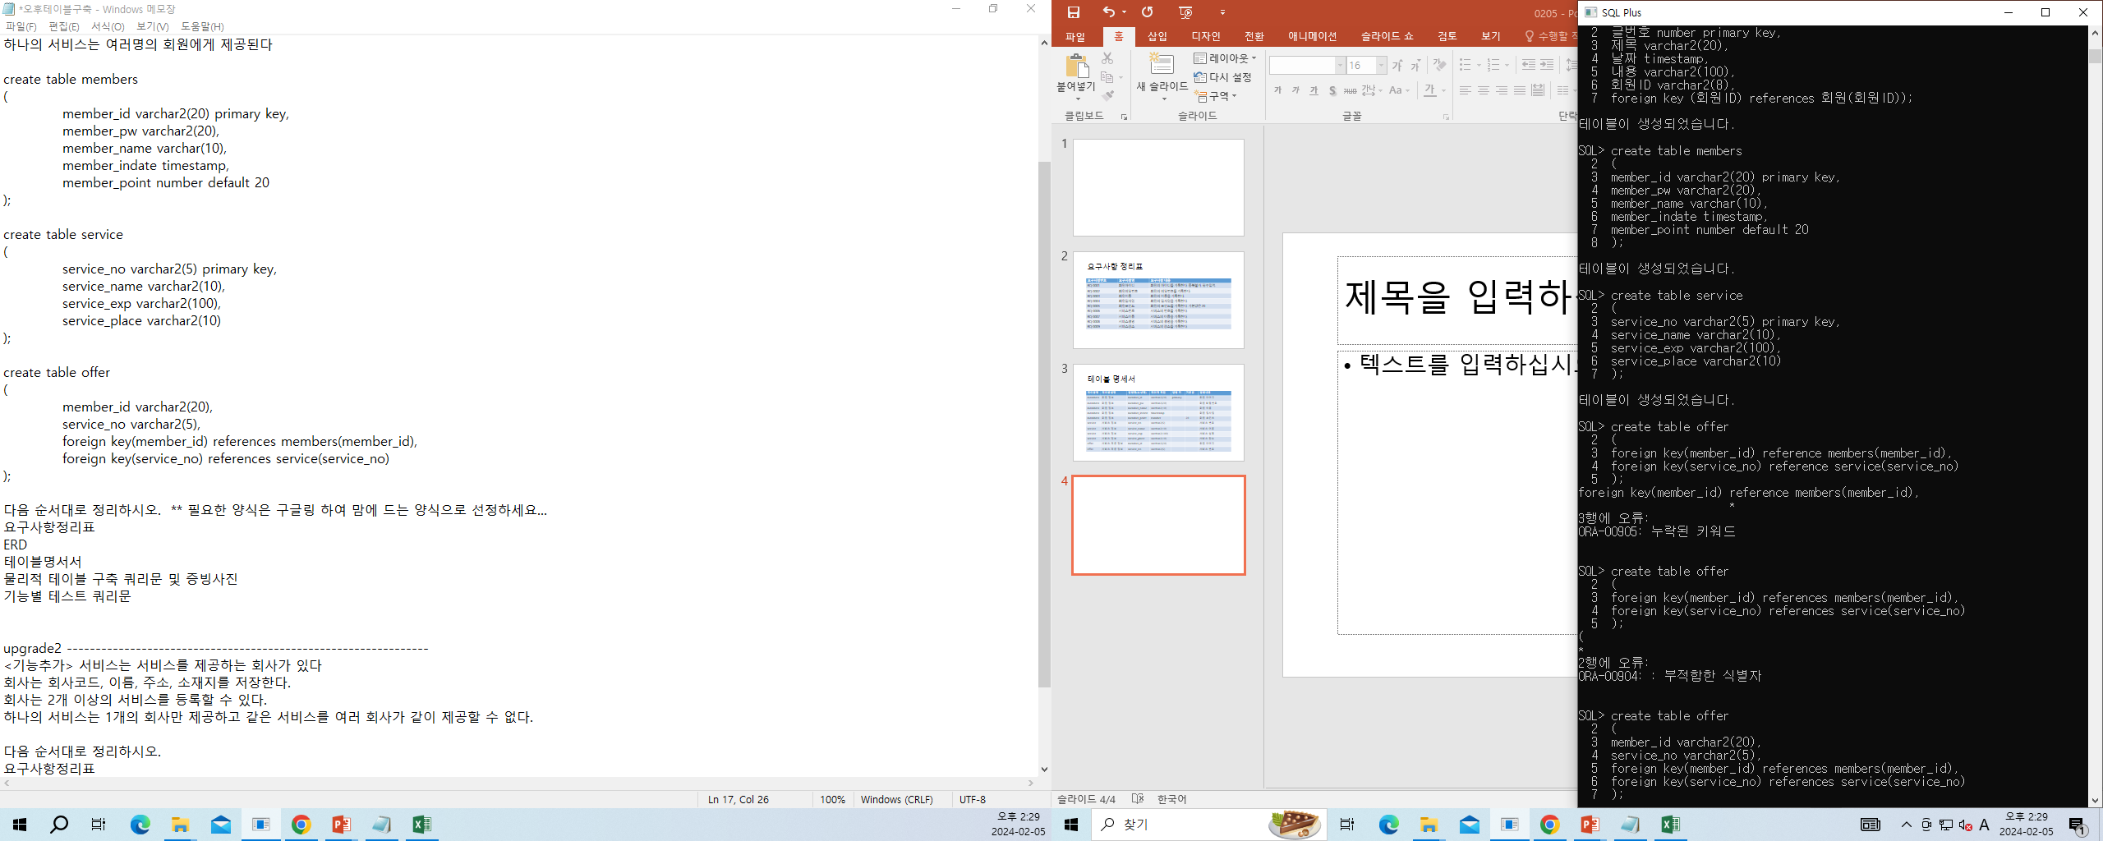
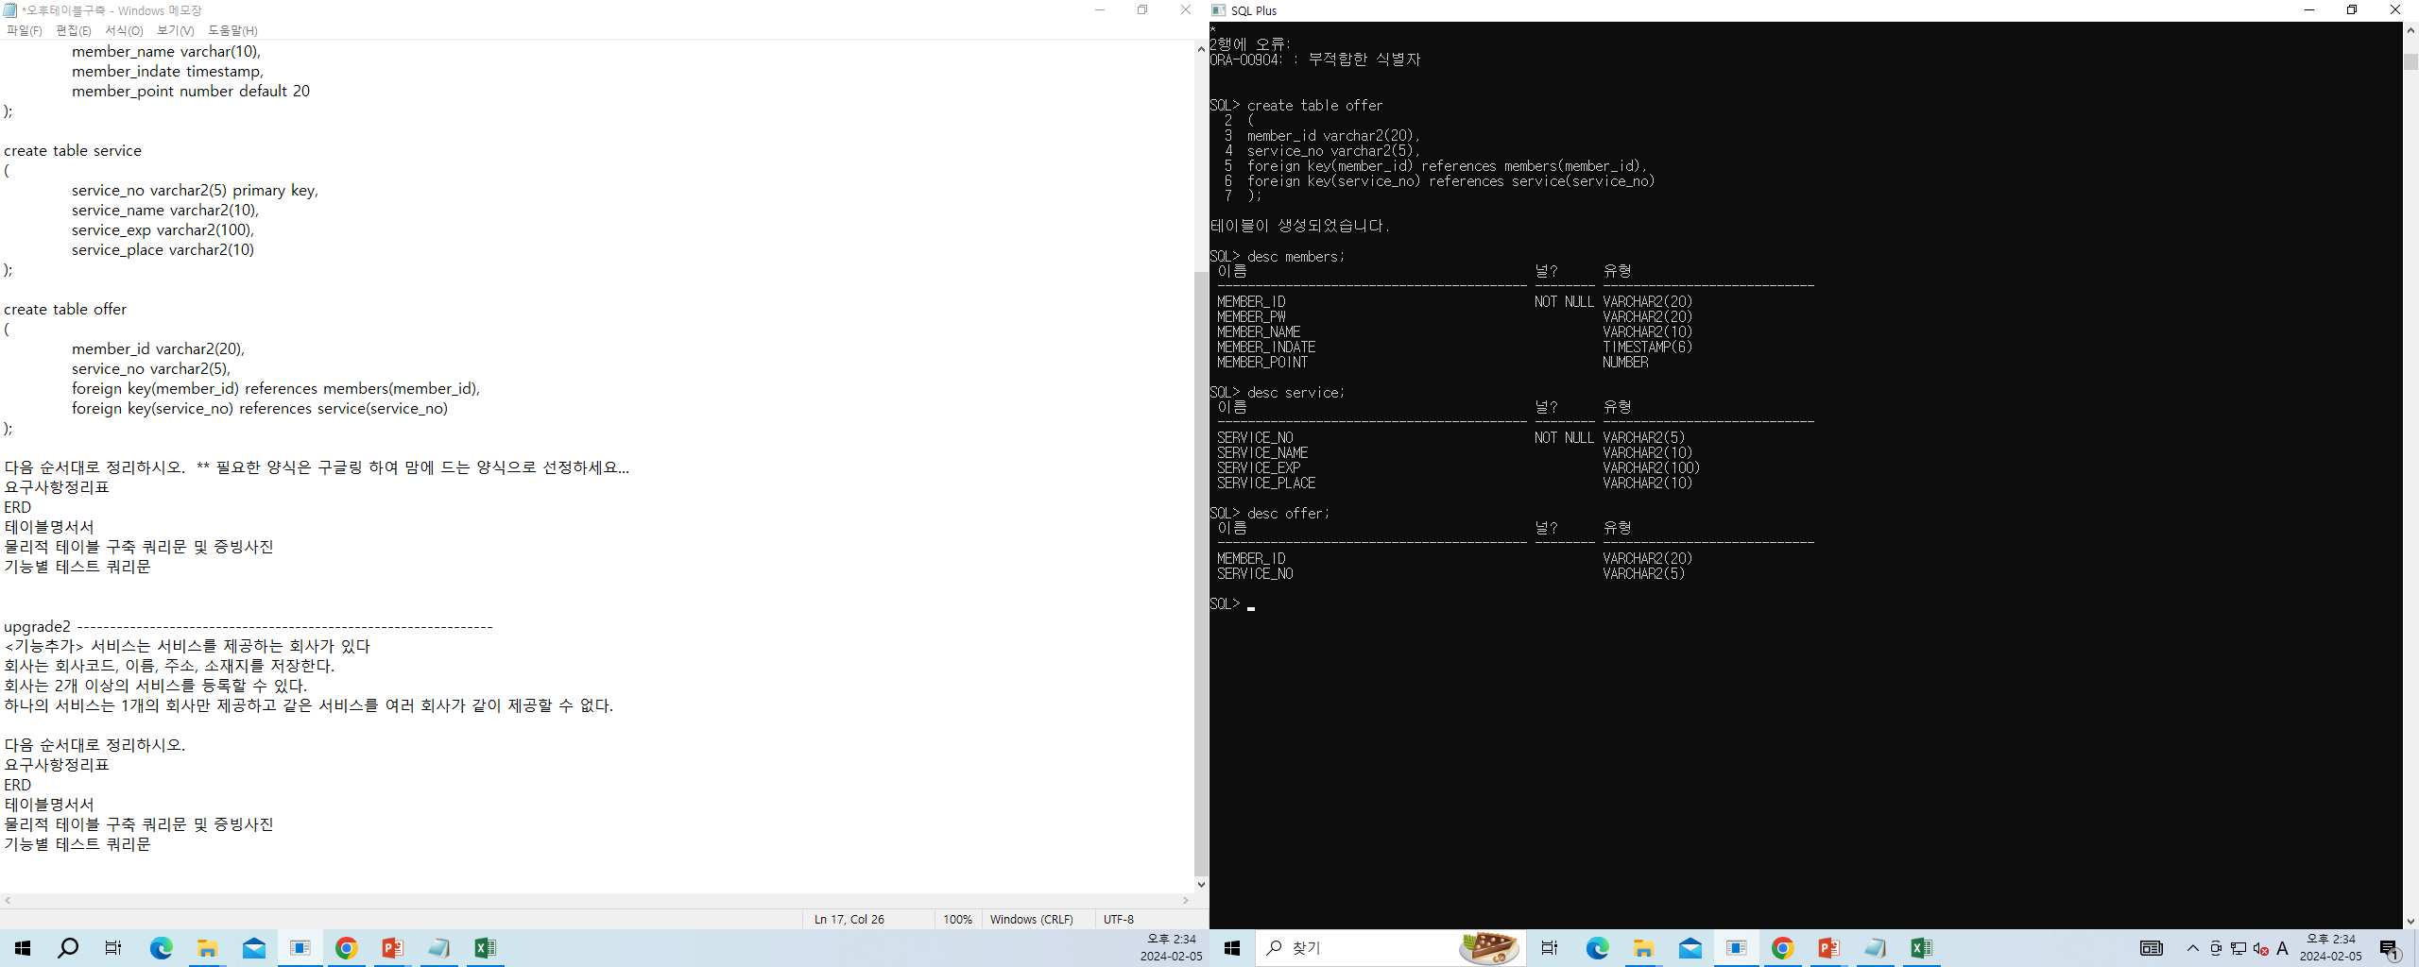
테이블 구축 쿼리문 – 회원 테이블
create table members
(
member_id varchar2(20) primary key,
member_pw varchar2(20),
member_name varchar(10),
member_indate timestamp,
member_point number default 20
);

Slide 8
테이블 구축 쿼리문 – 서비스 테이블
create table service
(
service_no varchar2(5) primary key,
service_name varchar2(10),
service_exp varchar2(100),
service_place varchar2(10)
);

Slide 9
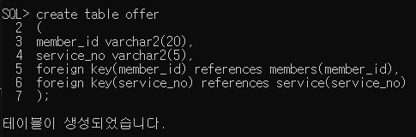
테이블 구축 쿼리문 – 예약 테이블
create table offer
(
member_id varchar2(20),
service_no varchar2(5),
foreign key(member_id) references members(member_id),
foreign key(service_no) references service(service_no)
);

Slide 10
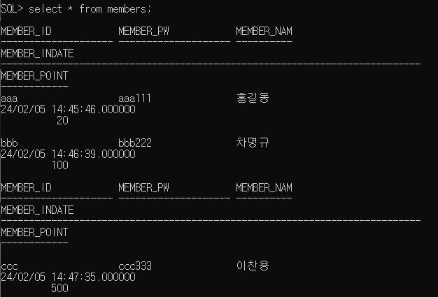
기능별 테스트 쿼리문 – RQ-0001
RQ-0001: 회원의 [아이디], [비밀번호],
[이름], [입사일], [포인트]를 기록한다.

Slide 11
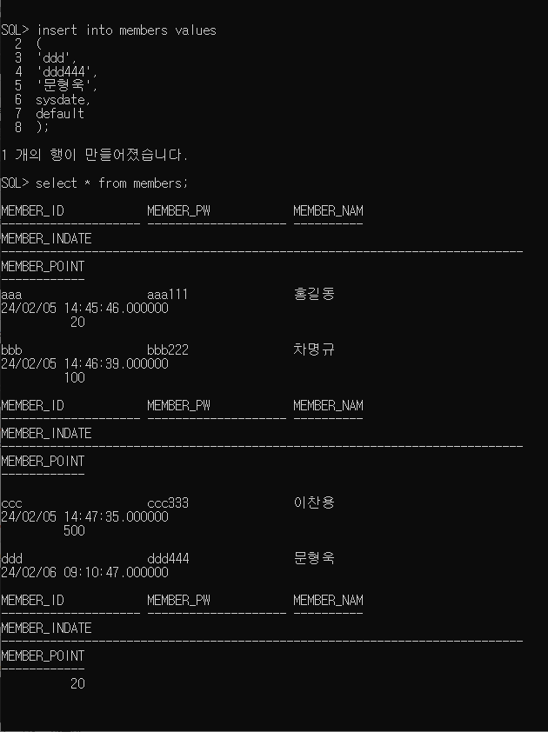
기능별 테스트 쿼리문 – RQ-0002
RQ-0002: 회원의 [포인트]의 기본값은
20이다.
insert into members values
(
'ddd',
'ddd444',
'문형욱',
sysdate,
default
);

Slide 12
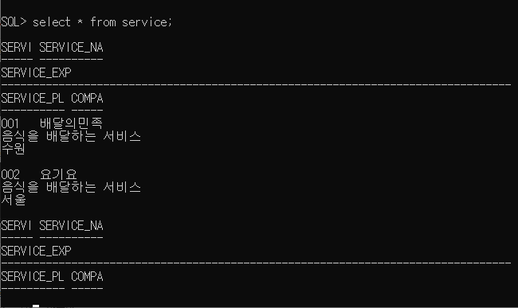
기능별 테스트 쿼리문 – RQ-0003
RQ-0003: 서비스의 [번호], [이름],
[설명], [장소]를 기록한다.

Slide 13
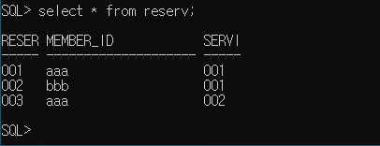
기능별 테스트 쿼리문 – RQ-0004
RQ-0004: 회원은 여러 개의 서비스를
예약할 수 있다.
하나의 서비스는 여러명의 회원에게
제공된다.

Slide 14
upgrade2

Slide 15
요구사항 정리표
요구사항 정리표
업무명 | 서비스 예약 |  |  | 작성자 | 차명규 | 작성일 | 2024.02.05
요구사항번호 |  | 요구사항명 | 요구사항 내용 |  |  |  |  | 상태
RQ-0001 |  | 회원 정보 통계 | 회원의 [아이디], [비밀번호], [이름], [입사일], [포인트]를 기록한다. |  |  |  |  | 완료
RQ-0002 |  | 기본값 설정 | 회원의 [포인트]의 기본값은 20이다. |  |  |  |  | 완료
RQ-0003 |  | 서비스 정보 통계 | 서비스의 [번호], [이름], [설명], [장소]를 기록한다. |  |  |  |  | 완료
RQ-0004 |  | 회원〮서비스 관계 | 회원은 여러 개의 서비스를 예약할 수 있다. 하나의 서비스는 여러명의 회원에게 제공된다. |  |  |  |  | 완료
RQ-0005 |  | 회사 정보 통계 | 회사의 [회사코드], [이름], [주소], [소재지]를 기록한다. |  |  |  |  | 완료
RQ-0006 |  | 회사〮서비스 관계 | 회사는 2개 이상의 서비스를 예약할 수 있다. 하나의 서비스는 1개의 회사만 제공하고 같은 서비스를 여러 회사가 같이 제공할 수 없다. |  |  |  |  | 완료

Slide 16
upgrade2 ERD

Slide 17
테이블 유추
회원
서비스
예약
회사
회원아이디(PK)
비밀번호 이름 입사일 포인트
번호(PK)
이름 설명 장소 회사코드(FK)
예약번호(PK)
회원아이디(FK) 번호(FK)
회원아이디(PK)
비밀번호 이름 입사일 포인트

Slide 18
테이블 명세서
테이블명 | 테이블설명 | 컬럼명(속성명) | 데이터 타입 | 컬럼 키 | 제약사항 | 기본값 | 컬럼내용
members | 회원 정보 | member_id | varchar2(20) | PK |  |  | 회원 아이디
members | 회원 정보 | member_pw | varchar2(20) |  |  |  | 회원 비밀번호
members | 회원 정보 | member_name | varchar2(10) |  |  |  | 회원 이름
members | 회원 정보 | member_indate | timestamp |  |  |  | 회원 입사일
members | 회원 정보 | member_point | number |  |  | 20 | 회원 포인트
service | 서비스 정보 | service_no | varchar2(5) |  |  |  | 서비스 번호
service | 서비스 정보 | service_name | varchar2(10) |  |  |  | 서비스 이름
service | 서비스 정보 | service_exp | varchar2(100) |  |  |  | 서비스 설명
service | 서비스 정보 | service_place | varchar2(10) |  |  |  | 서비스 장소
offer | 서비스 제공 정보 | member_id | varchar2(20) | FK |  |  | 회원 아이디
offer | 서비스 제공 정보 | service_no | varchar2(5) | FK |  |  | 서비스 번호
service | 서비스 정보 | company_code | varchar2(5) | FK |  |  | 회사 코드
company | 회사 정보 | company_code | varchar2(5) |  |  |  | 회사 코드
company | 회사 정보 | company_name | varchar2(10) |  |  |  | 회사 이름
company | 회사 정보 | company_addr | varchar2(10) |  |  |  | 회사 주소
company | 회사 정보 | company_region | varchar2(10) |  |  |  | 회사 소재지

Slide 19
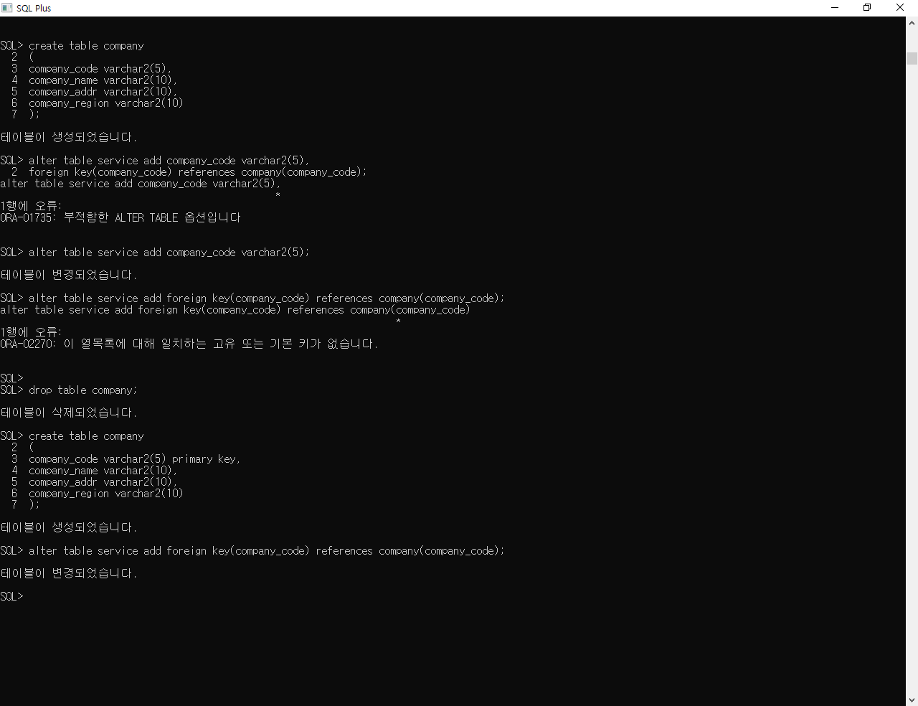
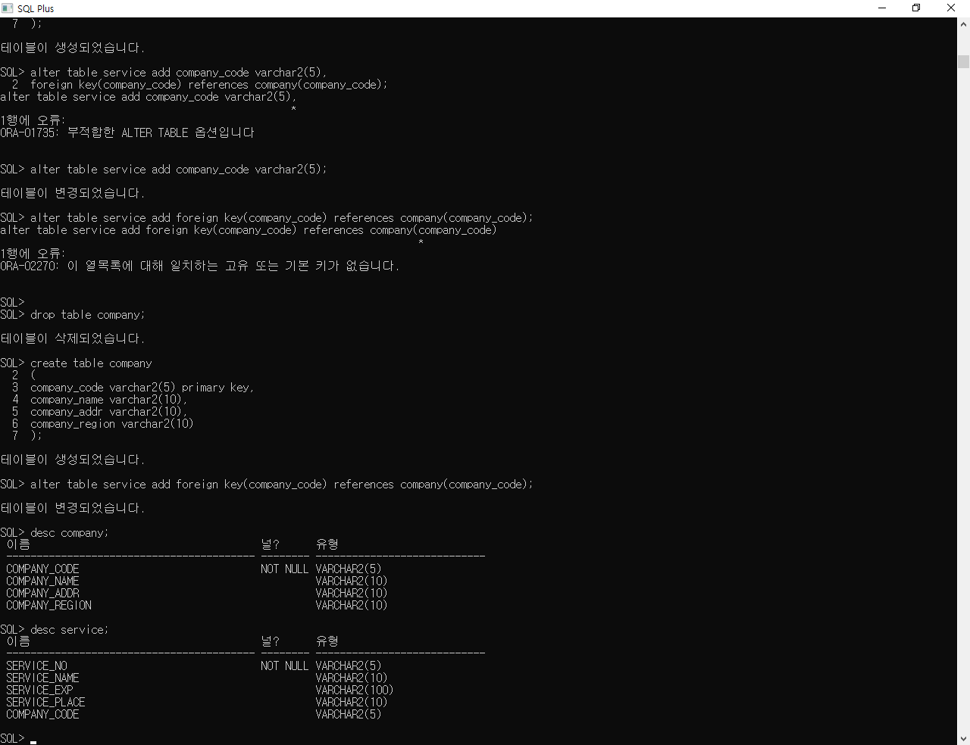
테이블 구축 쿼리문 – 회사 테이블
create table company
(
company_code varchar2(5) primary key,
company_name varchar2(10),
company_addr varchar2(10),
company_region varchar2(10)
);

Slide 20
테이블 구축 쿼리문 – 서비스 테이블
alter table service add company_code varchar2(5);
alter table service add foreign key(company_code) references company(company_code);

Slide 21
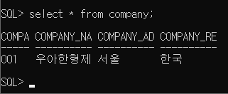
기능별 테스트 쿼리문 – RQ-0005
RQ-0005: 회사의 [회사코드], [이름],
[주소], [소재지]를 기록한다.

Slide 22
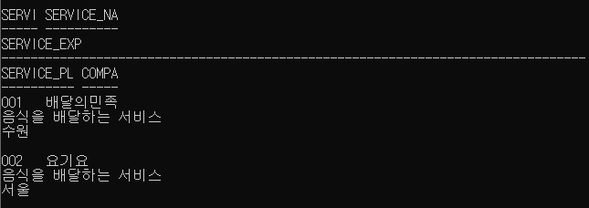
기능별 테스트 쿼리문 – RQ-0006
RQ-0006: 회사는 2개 이상의 서비스를
예약할 수 있다.
하나의 서비스는 1개의 회사만 제공하고
같은 서비스를 여러 회사가 같이 제공할
수 없다.

